Slide 1
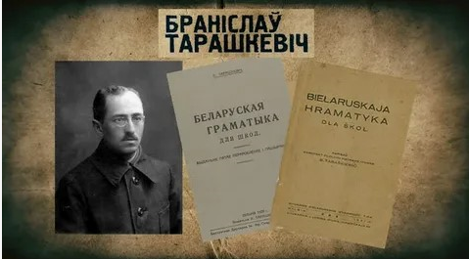
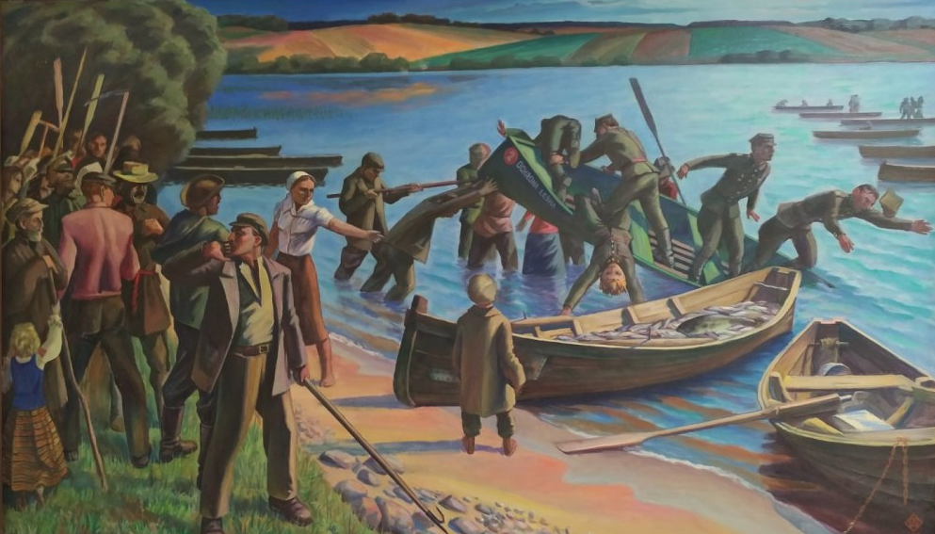
Западная Беларусь в составе Польши
Ситник П.В.

Slide 2
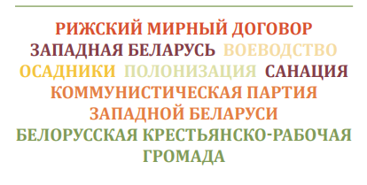
План
Территория и население
Аграрно-сырьевой характер экономики
Национально-освободительное, крестьянское и рабочее движение в Западной Беларуси

Slide 3
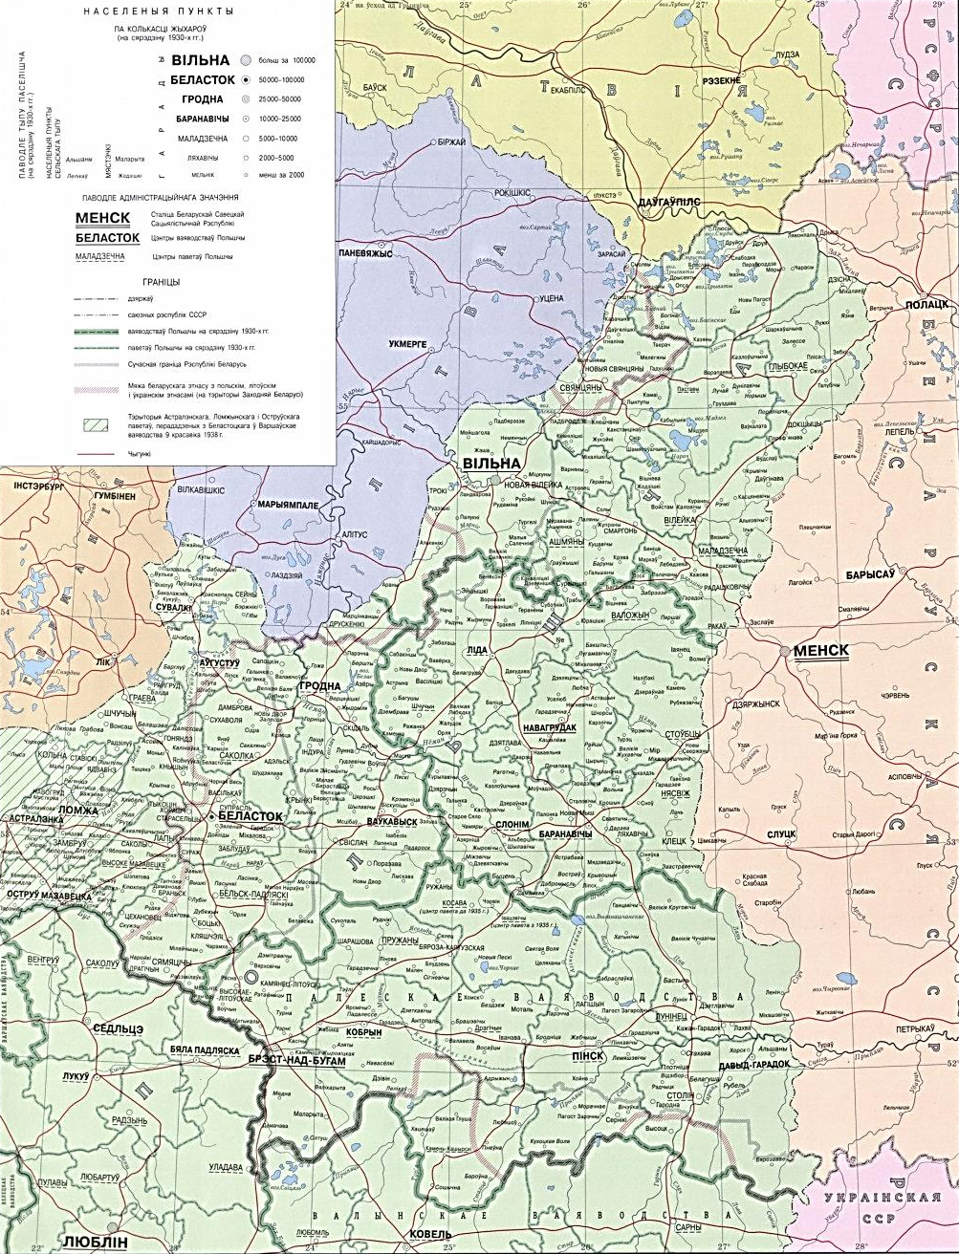
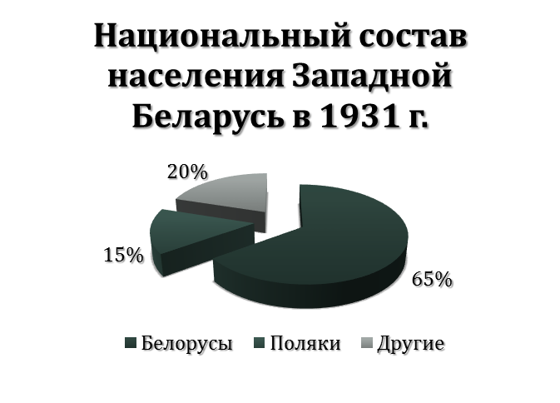
Положение белорусских земель в составе Польши
По Рижскому договору от 18 марта 1921 г. западнобелорусские земли вошли в состав Польши. Их разделили на Полесское, Новогрудское, Виленское и Белостокское воеводства.
Польские власти не признавали термин «Западная Беларусь» и в официальных документах называли Западную Беларусь «восточными кресами (окраинами)». Площадь территории составляла 110 тыс. км² и на ней проживало 4,6 млн человек.
Административно-территориальное деление Западной Беларуси.
1931-1939 гг.

Slide 4
Западная Беларусь была сырьевой и аграрной окраиной Польши. Экономика носила депрессивный характер .
Продукции производилось в 9 раз меньше, чем в БССР. Развивалась только деревообрабатывающая отрасль из-за хищнической вырубки лесов иностранными компаниями.
Рабочий день: 10–12 часов.
Зарплата: в 2 раза ниже, чем в центральной Польше.
Безработица: значительно выросла в 1930-е гг. (из-за мирового экономического кризиса 1929–1933 гг.).
Более 50% земли принадлежало помещикам (<1% населения).
82% населения (крестьяне) страдали от малоземелья.
Политика осадничества: до 1939 г. расселено около 10 тыс. осадников (бывших польских военных, получавших землю на льготных условиях).
Эмиграция: более 120 тыс. крестьян выехали за границу в поисках работы.

Slide 5
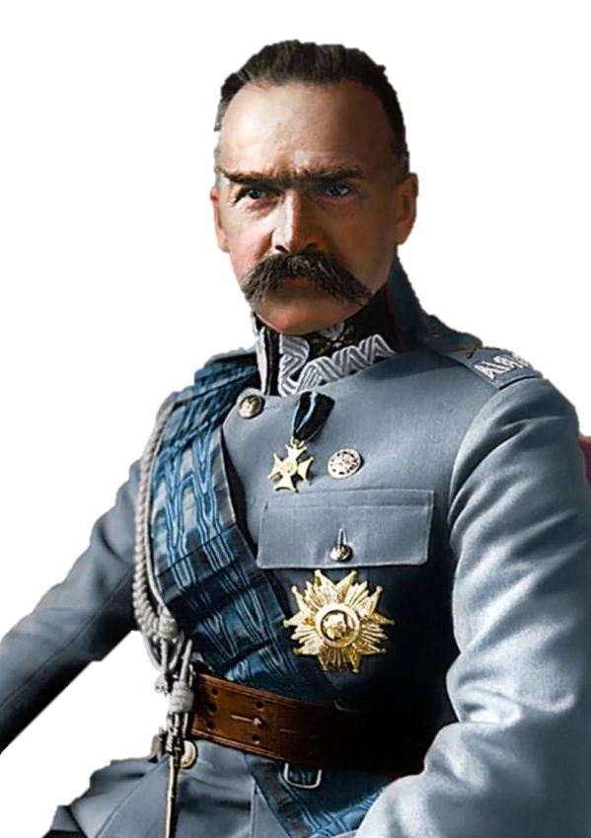
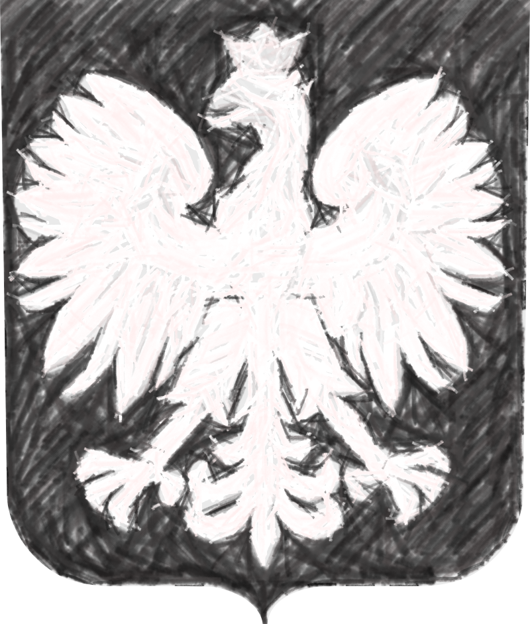
Положение западнобелорусских земель в составе Польши. Политика польских властей
В 1926 г. в Польше установился авторитарный режим Ю.Пилсудского. В стране стала устанав- ливаться военная диктатура формальными чер- тами демократического строя - сохранялись пар- ламент, многопартийность, легальная оппози- ция. В то же время национальный гнёт значи- тельно усилился.
санация
пацификация
Политика правительства Ю.Пилсудского в Западной Беларуси
осадничество
полонизация
геноцид
Юзеф Пилсудский

Slide 6
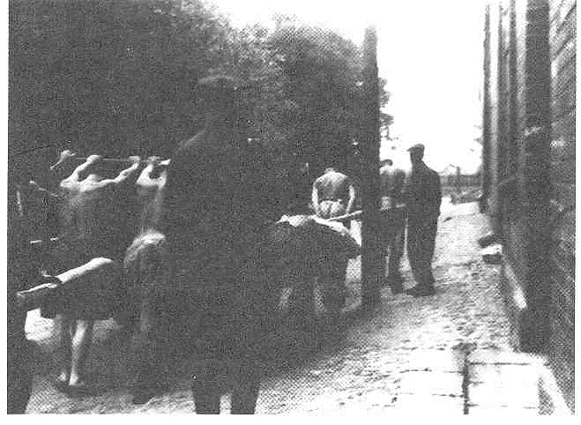
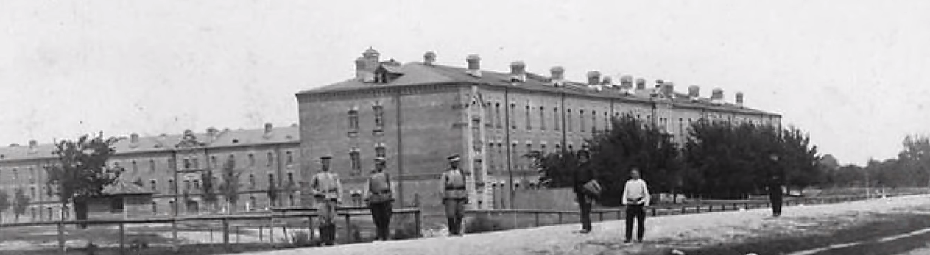
Положение западнобелорусских земель в составе Польши. Политика польских властей
На территории Западной Бела- руси было открыто 19 тюрем, а в 1934 г. создан концентрационный лагерь в Берёзе-Картузской.
По сохранившимся данным за время функционирования лагеря (1934-1939 гг.) через него прошли более 3 тыс. человек.
Концентрационный лагерь в Берёзе-Картузской

Slide 7
Национальная и конфессиональная политика (полонизация)
-Польша проводила политику принудительной полонизации.
-К 1939 г. не осталось ни одной белорусской школы (из 400 существовавших ранее).
-Доля белорусских студентов в Виленском университете составляла 1–2%.
-Более трети населения оставалось неграмотным.
-Белорусский язык запрещалось использовать в государственных учреждениях.
-В органах местного самоуправления заседали назначенные поляки (помещики, осадники, чиновники).
- Проводилась политика религиозной нетерпимости. Православные церкви массово преобразовывались в католические костелы.

Slide 8
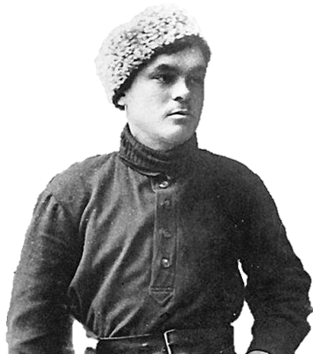
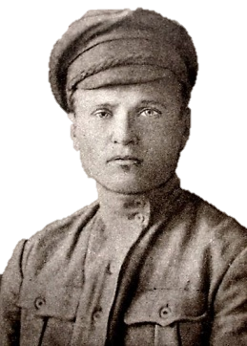
Национально-освободительное, крестьянское и рабочее движение в Западной Беларуси
В крае развернулось активное национально-освободительное движение. С начала 1920-х гг. оно носило характер партизанской борьбы. На Белосточчине и Гродненщине партизаны находились под влиянием белорусских эсеров. В восточных районах Западной Беларуси партизанским движением руководили большевики. К 1925 г. революционное движение в Польше пошло на спад, и партизанская борьба была прекращена. На первое место вышли легальные формы борьбы.
Известные руководители партизанских отрядов
Станислав Ваупшасов
Кирилл Орловский

Slide 9
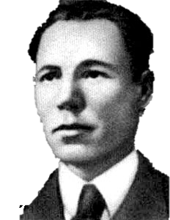
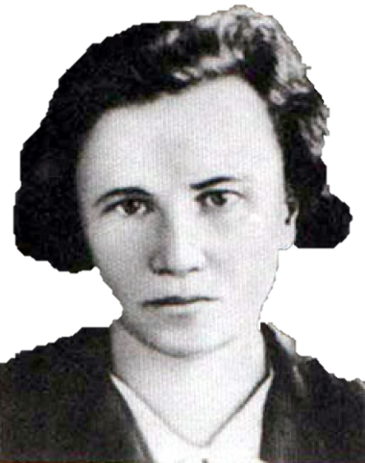
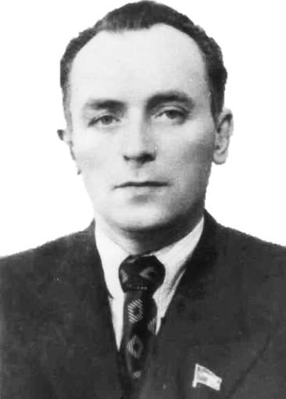
Национально-освободительное, крестьянское и рабочее движение в Западной Беларуси
Направления национально-освободительного движения (с середины 1920-х гг.)
революционно- освободительное
национально- демократическое
Иосиф Логинович
Вера Хоружая
Сергей Притыцкий

Slide 10
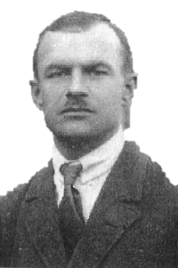
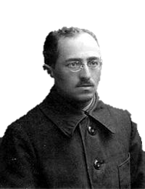
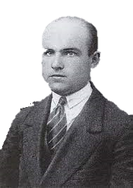
Национально-освободительное, крестьянское и рабочее движение в Западной Беларуси
Направления национально-освободительного движения (с середины 1920-х гг.)
революционно- освободительное
национально- демократическое
Симон Рак- Михайловский
Бронислав Тарашкевич
Игнат Дворчанин

Slide 11
Национально-освободительное движение
Направления национально-освободительного движения в Западной Беларуси
 | Революционно- освободительное | Национально- демократическое
Политические силы | Коммунистическая партия За- падной Беларуси (КПЗБ), Ком- мунистической союз Западной Беларуси (КСМЗБ), Белорусская революционная организация (БРО), Белорусская крестьянс- ко-рабочая громада (БКРГ) | Посольский клуб «Зма- ганьне», Белорусская христианская демокра- тия (БХД). Товарищест- во белорусской школы (ТБШ)
Цели | Самоопределение Западной Бе- ларуси. Образование рабоче- крестьянского правительства. Передача земли крестьянам. Уничтожение осадничества. Де- мократические свободы. Обуче- ние на родном языке | Защита интересов бело- русского народа. Демо- кратизация народного образования. Распрост- ранение просвещения среди белорусов. Борьба против полонизации.
Формы борь- бы | Партизанские формы борьбы | Парламентские формы борьбы

Slide 12
Национально-освободительное движение
Организация | Год создания | Лидеры / Деятели | Цели и задачи
Коммунистическая партия Западной Беларуси (КПЗБ) | 1923 | — | Социалистическая революция в Польше; самоопределение Западной Беларуси; объединение с БССР; ликвидация помещичьего землевладения.
Белорусская крестьянско-рабочая громада (БКРГ) | 1925 | Б. Тарашкевич, С. Рак-Михайловский, П. Волошин | Создание независимой белорусской республики (власть крестьян и рабочих); земля без выкупа; родная школа; политические свободы. В 1927 г. запрещена.
Товарищество Белорусской школы (ТБШ) | 1921 | — | Легальная борьба против полонизации; открытие белорусских школ, библиотек. В 1937 г. запрещено.

Slide 13
Национально-освободительное, крестьянское и рабочее движение в Западной Беларуси
В годы экономического кризиса 1929-1933 гг. положение рабочих значи- тельно ухудшилось. Это вызвало рост рабочего и крестьянского движения. Летом 1935 г. началось крупное выступление нарочанских рыбаков, в котором участвовало около 5 тыс. человек. Но в 1938 г. компартии Польши, Западной Беларуси и Западной Украины были распущены по решению Исполкома Коминтерна. Их обвинили в сотрудничестве с польскими властями.
Восстание нарочанских рыбаков. Худ. А.Путейко

Slide 14
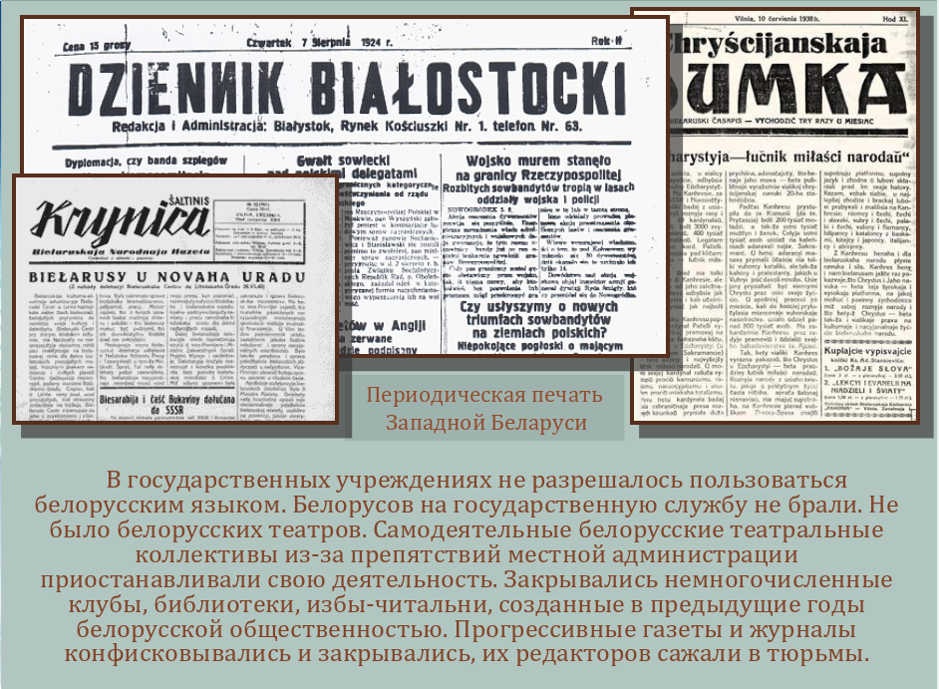
Положение культуры

Slide 15
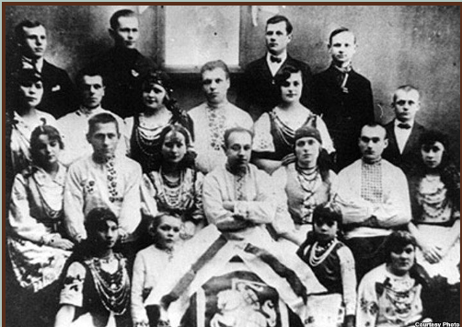
Положение культуры
Важную роль в 1920-1930-е гг. сыграло Товарищество белорусской школы (ТБШ) – массовая культурно-просветительская организация, созданная в 1921 г. Товарищество боролось за грамотность населения, за открытие новых и сохранение существовавших белорусских школ, создавало клубы, библиотеки, избы-читальни, организовывало художественную самодеятельность, народные хоры, издавало учебники, песенники. В 1937 г. деятельность Товарищества белорусской школы была запрещена.

Slide 16
Литература и наука
В г. Вильна работало Белорусское научное товарищество. У его истоков стояли В.Ластовский, братья Иван и Антон Луцкевичи. Члены товарищества переводили на белорусский язык педагогическую и художественную литературу, выступали с докладами и сообщениями по истории, литературе, этнографии и фольклору Беларуси. При товариществе находился белорусский историко-этнографический музей и белорусский архив. Библиотека музея насчитывала более 14 тыс. томов книг и документов.
М.Горецкий в 1920-1922 гг. выпустил в свет «Историю белорусской литературы» и «Хрестоматию белорусской литературы: XI век – 1905 год», а И.Дворчанин в 1927 г. издал «Хрестоматию новой белорусской литературы (от 1905 года)». Эти книги, как и «Белорусская грамматика для школ» Б.Тарашкевича, широко использовались в белорусских гимназиях и других учебных заведениях.

Slide 17
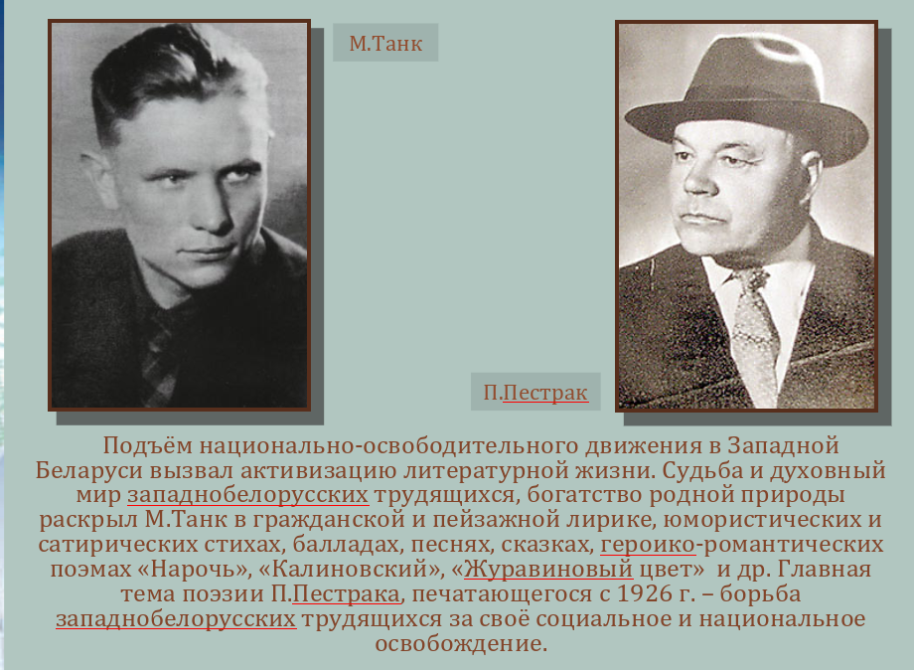
Литература

Slide 18
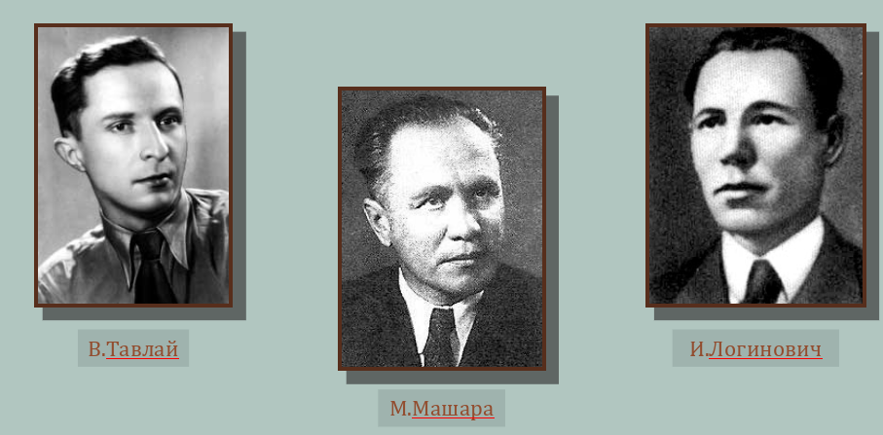
Протест против социального и национального гнёта, вера в творческие силы народа отражал М.Машара в поэмах «Свадьба», «Смерть Кастуся Калиновского», «Мамкина горка», , а также в многочисленных сборниках стихов. Политической остротой и научной точностью выделялись публицистические статьи секретаря ЦК КПЗБ И.Логиновича.

Slide 19
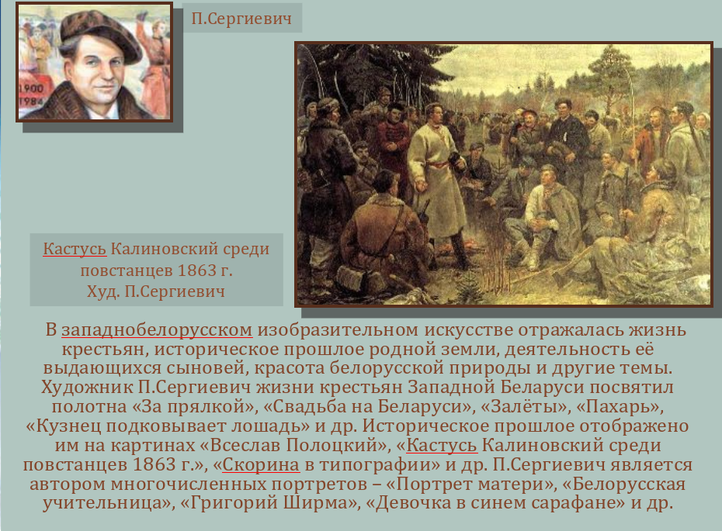

Slide 20
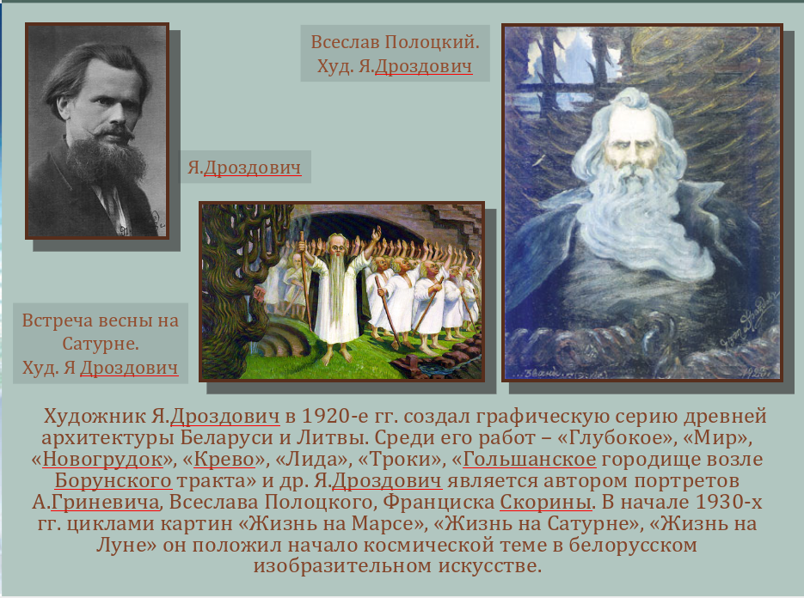

Slide 21
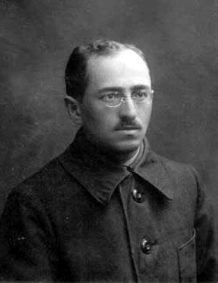
Б.Тарашкевич был учёным-языковедом и литературоведом, педагогом, публицистом и переводчиком. Он стал одним из руководителей и основателей Товарищества белорусской школы. В 1922 г. избран послом сейма Польши, возглавил в нём посольский клуб «Змаганне». В 1925 г. стал одним из основателей Белорусской крестьянско-рабочей громады. Дважды польскими властями был осуждён к лишению свободы. С 1933 г. в результате обмена политзаключёнными жил в СССР. В 1938 г. был необоснованно осуждён к высшей мере наказания и расстрелян. Реабилитирован в 1957 г.

Slide 22
